Slide 1
Razvijanje i korištenje terapijske suradnje
Paola Medved, dr.sc., mag.psych.
BKT Praktikum II, 13.siječanj, 2018.

Slide 2
Razvijanje i korištenje terapijske suradnje
Bolja terapijska suradnja doprinosi učinkovitosti tretmana;
Dio klijenata se jako oslanja na terapijski odnos, o čemu ovisi da li će uopće primjenjivati naučene vještine vezane za promjenu njihovih misli, ponašanja i emocija;
Terapijski odnos mora biti suportivan i empatičan;
Terapijski odnos je često sredstvo promjene pomoću kojeg klijenti usvajaju pozitivniji stav u pogledu sebe i drugih, vjerujući da se interpersonalni problemi ipak mogu riješiti.

Slide 3
Razvijanje i korištenje terapijske suradnje
Važni aspekti terapijske suradnje:
1. Klijentovo predviđanje o tretmanu;
2. Osnovne strategije koje se koriste za razvijanje terapijskog odnosa;
3. Identifikacija i rješavanje problema vezanih za terapijsku suradnju;
4. Terapijska suradnja kao sredstvo postizanja terapijskih ciljeva

Slide 4
Razvijanje i korištenje terapijske suradnje
1. Klijentovo predviđanje o tretmanu
Zašto je s nekim klijentima vrlo lako ostvariti dobar terapijski odnos dok je s nekima to isto vrlo teško?
Pozitivna predviđanja klijenta, bazirana na njegovim pozitivnim stavovima i uvjerenjima → izglednost za bolju terapijsku suradnju je - veća! Negativna predviđanja ne pridonose ostvarivanju dobre terapijske suradnje.
Klijentima s neg.predviđanjima, potrebno je posvetiti više vremena – usprkos terapeutovoj strpljivosti i zalaganju, neki će klijenti teško steći povjerenje u terapeuta → kao posljedica: klijentova anksioznost, ljutnja, povrijeđenost, izbjegavanje seansi, povlačenje u sebe, zatvaranje pred terapeutom, iznošenje laži i neiskrenost itd.
Takve je ishode potrebno predvidjeti, spriječiti i ublažiti.

Slide 5
Razvijanje i korištenje terapijske suradnje
1. Klijentovo predviđanje o tretmanu
Ponekad je terapeut odgovoran za klijentova negativna predviđanja u svezi terapije → Praktična pogreška: Terapeut prečesto prekida klijenta u govoru, bez takta, grubo itd.
2. Osnovne strategije u razvijanju terapijskog odnosa
Doprinose uspostavi i održavanju terapijskog odnosa
2.1. Aktivna suradnja s klijentom;
2.2. Pokazivanje empatije, brižnosti i razumijevanja;
2.3. Prilagođeni terapijski stil;
2.4. Ublažavanje uznemirenosti;
2.5. Feedback na kraju seanse.

Slide 6
Razvijanje i korištenje terapijske suradnje
2.1. Aktivna suradnja s klijentom
Podrazumijeva → timski rad, zajedničke odluke o terapiji, ponuđena objašnjenja za intervencije te zajedničko istraživanje valjanosti klijentovih razmišljanja.
Problem → Zbog mogućih terapeutovih pogrešaka, dolazi do prepreka u terapijskoj suradnji → kad je terapeut preizravan, prezapovjednički nastrojen, suprostavljajući → preslušavanjem audio zapisa bitno je identificirati terapeutove pogreške i unijeti promjene.
Promjene → konsenzus o odgovarajućoj dinamici ili stilu komunikacije klijenta i terapeuta.
Primjeri:
K mrzi kad ga se prekida → dozvola K da govori bez prekidanja u prvom djelu seanse; K je pasivan i ovisan o T → ohrabrivanje K o preuzimanju aktivnije uloge u seansi.

Slide 7
Razvijanje i korištenje terapijske suradnje
2.2. Pokazivanje empatije, brižnosti, razumijevanja, optimizma, iskrenosti i kompetentnosti – ključne vještine savjetovanja
Za terapijsku suradnju bitne su gore navedene vještine;
Kako znamo da li ih imamo? Preslušavanjem audio materijala sa seansi (kolega ih može preslušati s nama);
Terapeut mora neprestano prilagođavati najbolji omjer i kombinaciju navedenih vještina u svom odnosu s klijentom, prateći klijentovo emocionalno iskustvo iz trenutka u trenutak!
Pozor → terapeutovo otvoreno pokazivanje empatije može, ponekad, potaknuti da se K osjeća još gore – npr. K s histrioničnim crtama mogao bi plakati jače pri empatiji, krivo ju tumačeći kao potvrdu svoje bespomoćnosti; K s paranoidnim crtama, postat će sumnjičav pri terapeutovom pozitivnom iskazu o njemu!

Slide 8
Razvijanje i korištenje terapijske suradnje
2.2. Pokazivanje empatije, brižnosti, razumijevanja, optimizma, iskrenosti i kompetentnosti – ključne vještine savjetovanja
U većini slučajeva, klijenti reagiraju pozitivno na empatiju i optimističan stav terapeuta u svezi mogućih promjena i poboljšanja stanja klijenta – ponekad će klijenti tumačiti optimizam kao terapeutovo nerazumijevanje i površnost u shvaćanju;
Pravilno razumijevanje klijentova iskustva i sposobnost da se o tom iskustvu razgovara je – ključno!
Većina klijenata reagira pozitivno na dojam o terapeutu, da je kompetentan i povjerljiv – međutim, za neke klijente je takav stav neodgovarajući → npr. na klijentov pretjerani skepticizam, terapeut ostaje miran, u čemu klijent doživljava terapeuta kao superiornog, prisiljavajući ga da se osjeća „inferiornim”.

Slide 9
Razvijanje i korištenje terapijske suradnje
2.3. Prilgođeni terapijski stil
Osobni stil terapeuta NIJE uvijek najbolji izbor → ponekad je potrebno koristiti onaj prilagođeni klijentu.
Potreba za prilagođenim stilom, može se utvrditi supervizijom (preslušavanje audio zapisa).
Klijenti s otporom su oni koji najčešće trebaju prilagođeni stil → npr. K s narcističkim crtama traži stil pun poštovanja; K s izbjegavajućim crtama, stjecat će povjerenje u T ako ga ovaj ne forsira s otkrivanjem kompromitirajućeg sadržaja, itd.)
Samootkrivanje: najčešće je efektno, no treba biti odmjereno i pravovremeno! Za neke klijente, ono IPAK neće biti dobar izbor – npr. nekim klijentima je samootkrivanje terapeuta čudno, ne ulijeva povjerenje.

Slide 10
Razvijanje i korištenje terapijske suradnje
2.3. Prilgođeni terapijski stil
Umijeće dobre primjene KBT terapije je → prepoznati zadovoljstvo klijenta terapeutovim terapijskim stilom te mogućnosti njegova mijenjanja prema potrebi.
2.4. Ublažavanje uznemirenosti
Stupanj jačanja terapijske suradnje je obrnuto proporcionalan stupnju neugode/uznemirenosti klijenta.
Iznimka → npr. K se boji da će s napretkom u terapiji morati i povući neke poteze, učiniti korake u razrješavanju nekih neugodnih situacija i problema, što će ga suočiti s neugodnim činjenicama, npr. izlazak iz lošeg braka kojem stvarno nema spasa.

Slide 11
Razvijanje i korištenje terapijske suradnje
2.5.Feedback u različitim fazama seanse
Tijekom seanse → neposredno traženje feedbacka kako bi razumijeli neposrednu negativnu emocionalnu promjenu kod klijenta, s ciljem poboljšanja terapijske suradnje.
Negativna emocionalna reakcija je ponekad klijentova disfunkcionalna reakcija prema terapeutu → važno je reagirati, npr. pitanjem:” Što vam se trenutno događa?; Što vam je prošlo kroz glavu?” Kad god klijent pokazuje negodovanje, negativnu reakciju kao iritaciju, otpor – propitati disfunkcionalne misli i vjerovanja o otkrivanju u terapijskom odnosu. U protivnom, može doći do sabotiranja cijelog terapijskog odnosa.
Pred kraj seanse → feedback se najčešće traži pred sam kraj seanse, sa svrhom povratne informacije o klijentovom doživljaju. Time klijent dobiva i dojam da je terapeut spreman na kritiku i poboljšanje, mijenjanje tretmana, potvrđujući suradnički terapijski odnos.

Slide 12
Razvijanje i korištenje terapijske suradnje
2.5.Feedback u različitim fazama seanse
Pitanja za kraj seanse:
„Što mislite o današnjoj seansi?”
„Jeste li pomislili da sam učinila nešto krivo, ili nešto niste dobro razumjeli?”
„Ima li bilo čega što želite drugačije napraviti u sljedećoj seansi?”
(Beck, 2011)
Obrazac povratne informacije - pisani feedback: upućuje klijenta na važne sadržaje i procese u terapijskom odnosu te evaluira stupanj terapeutove brižnosti i kompetencije. Prednost → koncizan, iziskuje manje utrošenog vremena, veća vjerojatnost da će se klijent usuditi ostaviti negativan feedback jer je u pisanom obliku.

Slide 13
Razvijanje i korištenje terapijske suradnje
3. Identifikacija i rješavanje problema vezanih za terapijsku suradnju
Problemi u terapijskom odnosu moraju se identificirati i konceptualizirati (Zašto je nastao?) te na osnovi konceptualizacije problema i klijenta – planirati rješenje.
Mogući problemi: preispitivanje stručnosti terapeuta i njegovih motiva, laganje i neiskrenost s terapeutom, optuživanje terapeuta za nedovoljnu brigu i predanost u terapijskom odnosu itd.
Problemi koji nisu toliko očiti: ponekad su to samo suptilni znaci koji ukazuju na mogući problem → skretanje pogleda u stranu, oklijevanje u govoru, zamuckivanje, govor tijela (npr. neki obrambeni položaj, prekrižene ruke itd.), facijalne ekspresije, ton glasa, vokabular itd., mogu ukazivati da je klijent upravo doživio automatsku misao koja bi mogla ometati tretman → propitati!

Slide 14
Razvijanje i korištenje terapijske suradnje
3. Identifikacija i rješavanje problema vezanih za terapijsku suradnju
Problemi koji nisu vezani uz terapijsku suradnju – odnose se na odražavanje klijentovih automatskih misli o njemu/njoj samoj; „Sva sam nikakva; Ne mogu ja ovo”. Potrebno je propitati stavove i vjerovanja.
Normalizacija problema: klijentu treba objasniti da su problemi ponekad prisutni te da to nije ništa neobično – npr. klijent izbjegava pisanje zadaće – terapeut može reći. „ Neki klijenti baš ne vole pisati zadaću jer mrze da im se na taj način naređuje, tako oni doživljavaju zadaću. Je li ju možda tako doživljavate i Vi?”

Slide 15
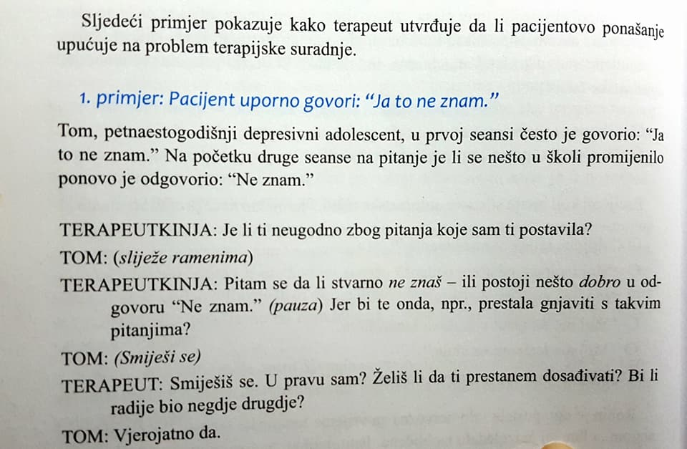
Razvijanje i korištenje terapijske suradnje
3. Identifikacija i rješavanje problema vezanih za terapijsku suradnju

Slide 16
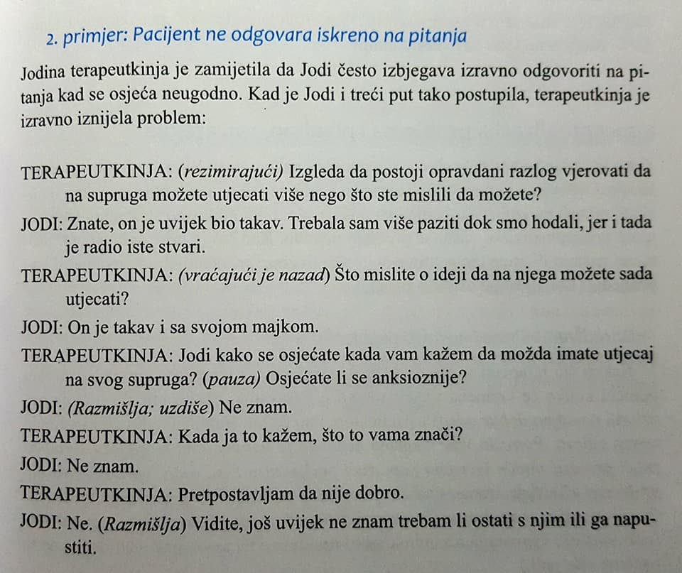
Razvijanje i korištenje terapijske suradnje
3. Identifikacija i rješavanje problema vezanih za terapijsku suradnju

Slide 17
Razvijanje i korištenje terapijske suradnje
3. Identifikacija i rješavanje problema vezanih za terapijsku suradnju
Primjer I: terapeutkinja potvrđuje svoju sumnju da dječak nije uspostavio pozitivan odnos s njom te da radije ne bi bio u tretmanu.
Primjer II: terapeutkinja zamjećuje da klijentica izbjegava izravne odgovore. Shvaća da je to zato jer je ambivalentna prema svom braku. U nedostatku dobrog terapijskog odnosa, klijentica nije dozvoljavala propitkivanje mogućnosti da ipak ostane u braku – nije dozvoljavala da se terapeutkinja uopće približi srži problema i o tome diskutira.

Slide 18
Razvijanje i korištenje terapijske suradnje
3.1. Konceptualizacija problema i planiranje strategije
Identifikacijom problema procjenjujemo koliko je ozbiljan i hitan, te da li se mora odmah raditi na rješavanju ili ga se može pustiti za kasnije.
Da bi mogli osmisliti strategiju rješavanja problema, potrebno je izvršiti njegovu konceptualizaciju → zašto se pojavio? Zbog pogreške terapeuta ili klijenta? Ili zbog kombinacije obje strane?
Kad je terapeut pogriješio: zbog ponašanja i/ili stavova – utvrđujemo preslušavanjem audio snimke/supervizijom. Preporuka je – ispričati se klijentu zbog pogreške – važna vještina koju klijenti mogu usvojiti po modelu te ju koristiti u susretu s izazovnim problemima u svakodnevnom životu. Terapeut mora biti dobar primjer – uvjerljivost naučenog je time – veća.

Slide 19
Razvijanje i korištenje terapijske suradnje
3.1. Konceptualizacija problema i planiranje strategije
Kad je klijent pogriješio: kad klijentova disfunkcionalna vjerovanja o njemu/njoj i svijetu oko sebe, ometaju terapijsku suradnju; npr. kad klijent misli da će ga terapeut kritizirati → ako je vjerovanje ograničeno samo na terapeuta, izglednost njegove promjene je veća nego li ako je vjerovanje općenito.
Izravno propitkivanje/testiranje vjerovanja: često je korisno no ne i adekvatno za sve klijente, u tom slučaju se radi prikriveno identificiranje i rad na vjerovanjima, npr. modifikacijom tretmana kako bi se izbjeglo aktiviranje disfunkcionalnog vjerovanja.
Primjer: Depresivni pacijent s narcističnim poremećajem, vjerovao je kako je bazično inferioran dok su drugi superiorni, iako je prikrivao svoja vjerovanja o inferiornosti – demonstracijom superiornosti i zahtijevanjem da mu se povlađuje. Vjerovao je da će ga drugi omalovažavati – čak su i nevažni događaji u njemu izazivali bijes.
Ista vjerovanja su se aktivirala na seansi.

Slide 20
Razvijanje i korištenje terapijske suradnje
3.1. Konceptualizacija problema i planiranje strategije
(nastavak primjera) Budući da je na tretman došao po pomoć, osjećao se inferiornim. Pretpostavio je da će njegova terapeutkinja sebe smatrati superiornom a njega inferiornim. Bio je pojačano osjetljiv na podređivanje i krivo interpretirao njene namjere. Podcjenjivao ju je, zbijajući šale na njen račun, ponašao se neprimjereno zlovoljno kad bi terapeutkinja odbila ugovaranje termina izvan radnog vremena. Terapeutkinja je konceptualizirala da ako se suprostavi njegovim primjedbana u ranoj fazi tretmana, vjerojatno će aktivirati njegova vjerovanja o inferiornosti. Odabrala je ne reagirati već je modelirala svoje neobrambeno ponašanje i demonstrirala mogućnost prihvaćanja kritike i podređivanja bez slabljenja nečijeg samopoštovanja, što je umanjilo klijentov osjećaj ranjivosti, pojačalo povjerenje u terapeutkinju a samim time i terapijsku suradnju. S vremenom je počeo mijenjati svoja vjerovanja.

Slide 21
Razvijanje i korištenje terapijske suradnje
4. Terapijska suradnja kao sredstvo postizanja terapijskih ciljeva
Strategije za poticanje i jačanje terapijske suradnje, istovremeno se koriste i za ostvarivanje terapijskih ciljeva.
Strategije na tri važne razine:
1. Osiguravanje pozitivnog terapijskog iskustva;
2. Rad na problemima terapijske suradnje;
3. Generalizacija onoga što je klijent naučio radeći na problemima u terapijskog suradnji i na drugim važnim odnosima u svom životu.

Slide 22
Razvijanje i korištenje terapijske suradnje
4. Terapijska suradnja kao sredstvo postizanja terapijskih ciljeva
4.1. Osiguravanje pozitivnog terapijskog iskustva→ na koji način?
Kako postići da klijent sebe i druge počne percipirati na pozitivniji način, korigirajući pritom svoja disfunkcionalna vjerovanja?
Na sljedeće načine:
Koristeći pozitivno osnaživanje, Koristeći samootkrivanje, Smanjujući nejednakost u terapijskom odnosu, Ne slažući se s klijentovim negativnim viđenjem sebe, Nudeći realnu nadu, | Izravno izražavajući empatiju i brižnost, Izražavajući žaljenje zbog terapijskih ograničenja, Pomažući klijentu da uvidi terapeutov osjećaj povezanosti.

Slide 23
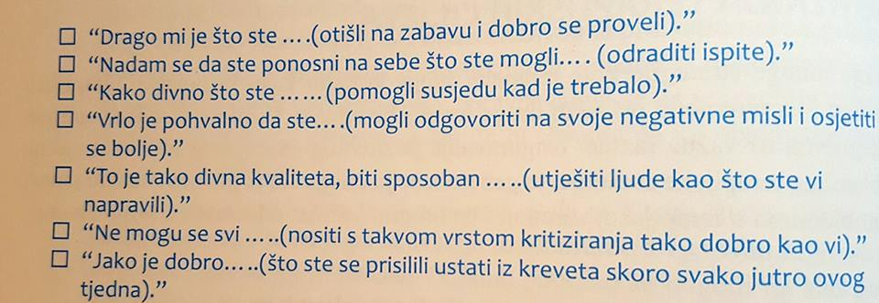
Razvijanje i korištenje terapijske suradnje
4.1. Osiguravanje pozitivnog terapijskog iskustva:
Korištenje pozitivnog osnaživanja – uz izravno izražavanje empatije, potrebno je osigurati pozitivno osnaživanje kad klijent počne primjereno mijenjati način razmišljanja ili ponašanja.
Primjeri (Beck, 2011):
Ovakve izjave neutraliziraju klijentova vjerovanja o bespomoćnosti, nevoljenosti i bezvrijednosti.

Slide 24
Razvijanje i korištenje terapijske suradnje
4.1. Osiguravanje pozitivnog terapijskog iskustva:
Korištenje samootkrivanja: umjereno i odmjereno te pravovremeno primjenjeno, može jačati terapijsku suradnju i biti moćno sredstvo učenja.
Primjer: Klijentica je uznemirena jer joj suprug preuzima novi, još odgovorniji posao, što podrazumijeva i više izbivanja iz kuće. Terapeutkinja dijeli s njom slično iskustvo, što potiče jaču povezanst s klijenticom, shvaćajući da ona nije jedina koja je suočena ovakvim situacijama u životu te da ima izbor – mučiti se i gledati situaciju kao problem a ne kao izazov, ili ju ipak prihvatiti kao izazov.
Postizanje ravnoteže u terapijskom odnosu: u odnosima gdje se klijent osjeća podređenim. Najčešće se radi o klijentima koji se generalno tako osjećaju prema svima, manje kompetentnim, neuspješnijim u odnosu na druge. Primjerice, terapeut će ga pohvaliti u svezi nekih njegovih kompetencija, tražeći da mu objasni neke pojedinosti iz domena gdje se klijent dobro snalazi, potičući osjećaj kompetencije i ravnopravnosti.

Slide 25
Razvijanje i korištenje terapijske suradnje
4.1. Osiguravanje pozitivnog terapijskog iskustva:
Neslaganje s klijentovim negativnim vjerovanjima: iako se takva vjerovanja temelje na iskustvima klijenata. Terapeut mora zadržati objektivnost i ne mora se slagati s njima.
Primjer: Klijentica izražava sumnju da će se ikada osjećati bolje a njen terapeut govori da ne dijeli njeno mišljenje ali da shvaća otkud joj vjerovanja (poziva se na njena loša iskustva) te da bi i on bio obeshrabren da ih je doživio.
Stvaranje atmosfere razumijevanja u kombinaciji s realnim optimizmom: klijenti koji su doživjeli emocionalno uskraćivanje, često trebaju više empatije i podrške. Ponekad, izravno iznošenje empatije može pogoršati klijentovo stanje, stoga se uz empatične izjave mogu pridružiti i one optimistične: „To je bilo strašno teško – i znam da vas to još boli. (pauza) Sad možda nemate puno nade, ali moram vam reći da se nadam da ćemo moći smanjiti ovu bol” (Beck, 2011, p.80)

Slide 26
Razvijanje i korištenje terapijske suradnje
4.1. Osiguravanje pozitivnog terapijskog iskustva:
Izražavanje žaljenja zbog terapijskih ograničenja: ovakve su izjave korisne terapeutu („Voljela bih kad bih imala moć izbrisati Vašu bol”) uz nastavak s pozitivnijom izjavom tipa – „No ipak želim vidjeti što možemo učiniti kako bi Vam ju olakšali” (Beck, 2011., p.81)
Pomaganje klijentima u prepoznavanju terapeutova osjećaja povezanosti: terapeuti bi trebali, ponekad, izražavati izravno ili neizravno, svoju povezanost s klijentom, primjerice: „ Razmišljao sam o Vama ovaj tjedan i palo mi je na pamet kako bi moglo pomoći ako u ovoj seansi učinimo sljedeće...” (Beck, 2011, p.81). Ovakve izjave šalju poruku da terapeut brine o klijentu i izvan seanse, da misle o njima i kad nisu skupa, da im posvećuju više vremena nego što to klijenti misle.

Slide 27
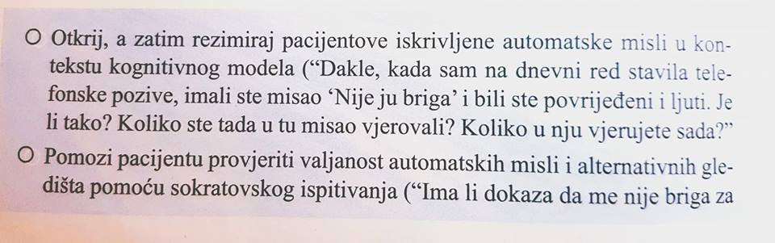
Razvijanje i korištenje terapijske suradnje
4.2. i 4.3. Rad na problemima terapijske suradnje i generaliziranje na odnose s ostalim ljudima
Osim što terapeut radi na vrednovanjima klijentovih vjerovanja, terapeut također podučava tehnikama rješavanja interpersonalnih problema. No ponekad, događa se, da terapeut uspije uznemiriti svojeg klijenta.
U slučaju navedenog, bilo bi korisno slijediti sljedeći oblik (primjer niže), koji potječe iz terapijske seanse s pacijentom koji se naljutio na terapeutkinju jer je pokušavala ograničiti njegove pozive između seansi

Slide 28
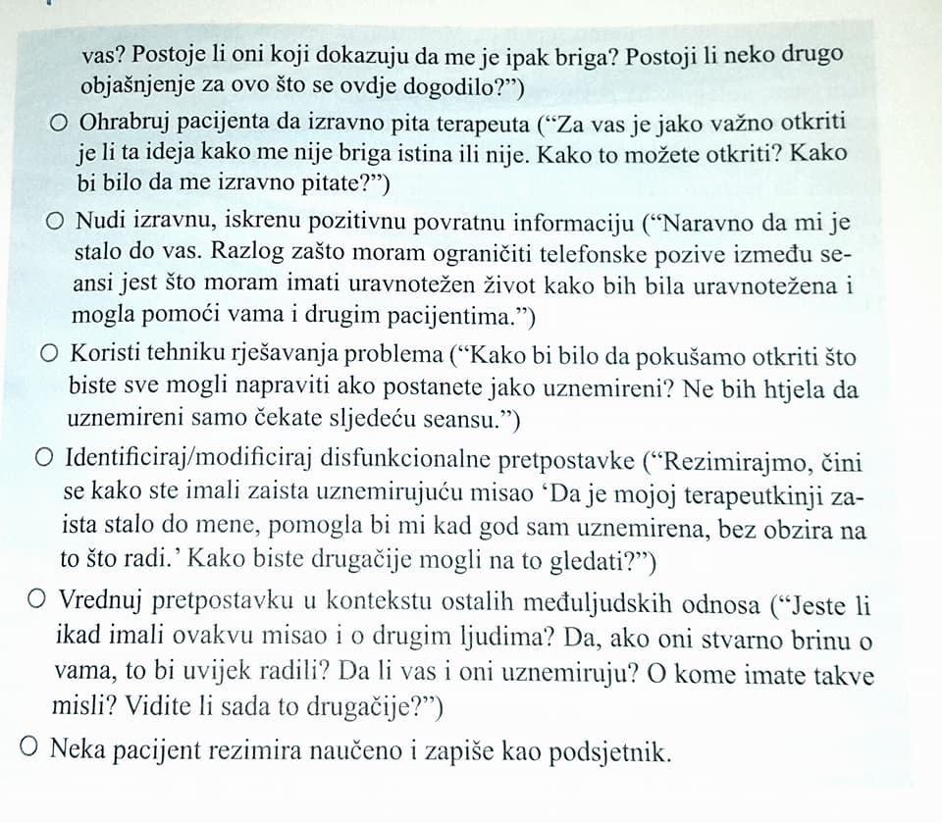
Razvijanje i korištenje terapijske suradnje

Slide 29
Razvijanje i korištenje terapijske suradnje
4.2. i 4.3. Rad na problemima terapijske suradnje i generaliziranje na odnose s ostalim ljudima
Kada klijenti trebaju povratnu informaciju o svojem interpersonalnom stilu?
Terapeuti mogu često steći uvid u to kako klijentova okolina reagira na klijenta i u poteškoće s kojima se susreće u kontaknu s njim – i to preko svoje vlastite reakcije prema klijentu. Ljudi koji provode više vremena u prisutstvu dotičnog klijenta, zasigurno će razviti daleko jaču reakciju na njega.
U slučaju neprilagođenog, disfunkcionalnog ili posve pogrešnog interpersonalnog stila klijenta, terapeut bi trebao sugerirati promjenu trenutnog stila i ohrabriti usvajanje novih interpersonalnih vještina, kojima će ga unaprijediti i učiniti svoj interpersonalni stil prilagodljivijim.

Slide 30
Razvijanje i korištenje terapijske suradnje
Sažetak
Snažnom terapijskom suradnjom, povjerenjem i bliskim odnosom s terapeutom, moguće je pomoći klijentima i s izazovnijim i složenijim problemima, kojima je uz standardne principe KBT-a, posebice potreban i snažan terapijski odnos.
Rad s takvim klijentima je izazovan – iziskuje bolju konceptualizaciju klijentovih disfunkcionalnih uvjerenja te stjecanje uvida u posljedice njihovog ponašanja na druge osobe.
Terapijska suradnja može biti moćan alat u procesu klijentove promjene iskrivljenih viđenja sebe, drugih i samog terapeuta, te daljnji poticaj u primjeni naučenog na sebe i druge u okolini.

